Slide 1
// AMIWA Auto spare parts SYSTEM
SAMSUNG FRICTION MANUFACTURE, KOREA

Slide 2
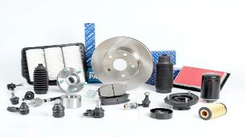
// AMIWA auto spare parts
Страна: Южная Корея
Сайт производителя: www.amiwa.kr
Сайт представительства в СНГ: www.amiwa24.ru
Компания производит следующую продукцию:
Тормозные колодки и диски, ремкомплекты тормозных суппортов;
Элементы подвески и шасси;
Амортизаторы и их части;
Подшипники и ступицы OEM качества с применением смазки LOCTITE;
Автомобильные фильтры двигателя и салона;
Лампы галогеновые и накаливания (на мощностях завода PHILIPS) ;
Щетки стеклоочистителя.

Slide 3
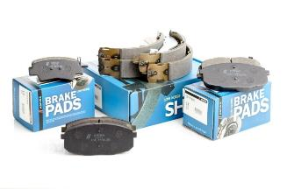
// AMIWA DISC & SHOES BRAKE PADS
Тормозные системы SPEED STOP от //AMIWA это лидер рынка в своем сегменте, отличные показатели по соотношению цена/качество, стабильность поставок и обширная номенклатура SPEED STOP позволяют оставаться лидером рынка.
Тормозные колодки SPEED STOP Серия CD (COMFORTDRIVE) – тормозная колодка нового поколения (фрикционная смесь используется для поставок на конвейеры автопроизводителей). Применение синтетического минерала KVAZIT, и низкомолекулярных частиц компаунда FECA позволяет приобретать тормозной колодке этой серии исключительные характеристики по торможению и температурной стабильности при низком абразивном воздействии на тормозной диск. Степень жесткости фрикционной смеси: средняя (мягкая).
Тормозные диски из высококачественной серой стали произведены на высокоточном оборудовании полностью автоматического цикла. Соответствие оригинальному изделию по качественным характеристикам и весу изделия гарантировано нашим заводом-изготовителем. Нулевая центровка позволяет добиться идеальной балансировки диска, что так необходимо для качественного тормозного диска.
Ремкомплекты тормозных суппортов – комплектация необходимыми элементами и высококачественной керамической смазкой, выдерживающей рабочие температуры до 1200С, позволяет производить ремонты дорогостоящих тормозных суппортов за бюджетные средства.

Slide 4
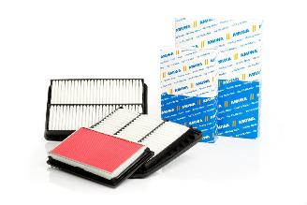
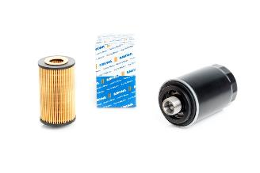
// AMIWA: Фильтры
Компания // AMIWA производит широкий ассортимент воздушных, масляных, и салонных фильтров для легковых автомобилей и коммерческого транспорта.
При производстве фильтров // AMIWA используются материалы и комплектующие высокого качества от мировых лидеров, а также современное оборудование , что позволяет соответствовать высоким стандартам ведущих производителей фильтров.
На данный момент ассортимент постоянно увеличивается. Характеристики фильтров // AMIWA полностью соответствуют требованиям заводов-производителей автомобилей.

Slide 5
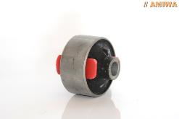
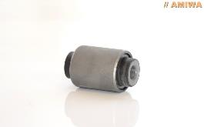
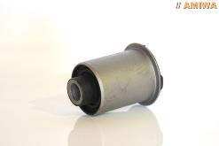
// AMIWA: Элементы подвески автомобилей
Рычаги подвески – соответствие оригиналу на 100%
Сайлентблоки – основная расходная деталь подвески, в нашем каталоге более 1000 видов резинометаллических деталей.
Использование низкотемпературного каучука и качественных компаундных материалов позволяет гарантировать стабильную работу сайлентблока даже при температурах ниже - 42С.

Slide 6
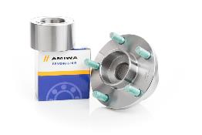
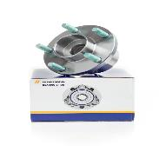
// AMIWA: Элементы подвески автомобилей
Подшипники торговой марки // AMIWA производятся на высокотехнологичном производстве Gemag AG в корейском городе Инчон. Компания // AMIWA производит подшипники на совместном предприятии концерна Gemag AG (Германия) и SKF (Швеция). Подшипники с этого предприятия полностью поставляются на все ведущие предприятия Южной Кореи, и особенно на конвейеры автоконцернов. Использование высокоточного производственного оборудования Gemag AG (Германия), Nakamura и Citizen (Япония) позволяют добиться исключительной точности, сталь с лучших японских и южно-корейских сталелитейных концернов, занимающих ведущие места в мире по производству высококачественной стали позволит обеспечить гарантию узлов автомобилей на длительные сроки.
При производстве используется особый способ обработки внутренне-подвижного механизма - высокоточный обрабатывающий центр Gemag, который полирует поверхность до зеркальной поверхности, позволяет свести к минимуму преждевременный износ подшипника.
Использование консистентной смазки компании SK Lubricants позволяет использовать подшипники в предельных нагрузках при максимально низких температурах

Slide 7
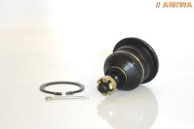
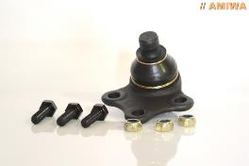
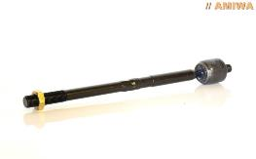
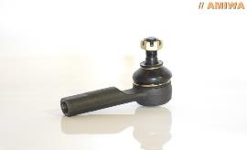
// AMIWA: Элементы подвески автомобилей
Шаровые опоры рычагов – применяются оригинальные ф -пластовые втулки шарового механизма и высококачественная смазка MOBIL внутри.
Стабилизаторы поперечной устойчивости и их наконечники, а так же наконечники и тяги рулевого управления – оригинальное качество по доступной цене.

Slide 8
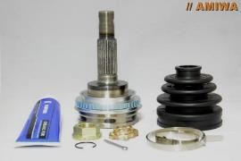
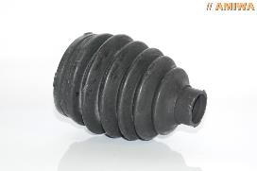
// AMIWA: Элементы трансмиссии
ШРУСы и приводы, карданные валы и их части – непременная часть ответственной перед своими клиентами компании – мы производим шрусы холодного прессования с закаленной частью шарнирного механизма.
Использование в комплекте смазки MOBIL и SK Lubricants.

Slide 9
// AMIWA: Элементы трансмиссии
Крестовины, детали редукторов мостов и раздаточных коробок передач, АКП и МКП, полуоси в сборе и карданные передачи из стали и углеволокна полностью повторяют оригинальные изделия для завода изготовителя, обладая более бюджетной ценой.

Slide 10
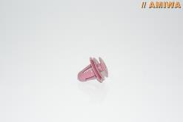
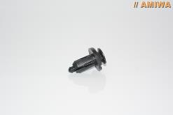
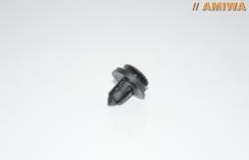
// AMIWA: Детали крепления кузова
Болты, винты, металлические и пластиковые клипсы и элементы крепления деталей кузова от // AMIWA расширяют линейку каталога нашей компании в части кузовных деталей, обладая оригинальным качеством и удобством подбора.
Пластиковые детали крепления кузовных элементов поставляются на многие автосборочные предприятия.

Slide 11
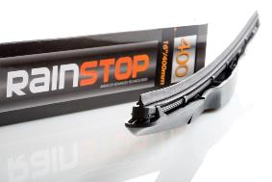
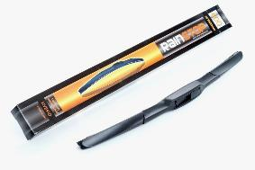
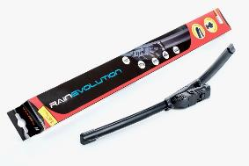
// AMIWA: Щетки стеклоочистителя
Щетки стеклоочистителя // AMIWA это :
Отличная видимость в любых условиях.
Уникальные конструктивные особенности.
Превосходное качество материалов.
Производство в соответствии с высокими стандартами производителя оригинального оборудования.
Эти характеристики щеток стеклоочистителей // AMIWA обеспечат водителям безопасное и комфортное поле обзора в любую погоду.

